Slide 1
逆向基础
如 何 攻 略 妹 纸 们
2017.8 北京/南京
Nu1L/Tea Deliverers 管云超
（初音未来）

Slide 2
自我介绍
刚毕业的高中生
准北邮大一新生
Nu1L逆向/杂项选手
Tea Deliverers摸鱼党
主攻Windows逆向、软件保护、IDA扩展
热爱修电脑
业余lo娘+coser一枚
（+各种附加属性）
（看我多原谅啊）
Notes:
你们看我这么原谅，所以可以随便提问啦
在讲基础时我会统计懂的人数，如果超过85%就跳过啦，不懂的同学可以休息的时候问我哦~~

Slide 3
什么是逆向
？
有许多无辜的妹纸们
邪恶的肥宅们偷偷在她们体内植入了控制意识的东西（正向开发）
然后让一部分妹纸去服务其他妹纸（封装）
于是正义的我们决心要打破这样的格局，深入妹纸们的内心
用崭新的视角去看这个世界，改变这一切
Notes:
学逆向，能让我们不再对未知的事物感到恐惧，而能理性的分析其中奥秘
有许多无辜的妹纸们
邪恶的绅士们偷偷在她们体内植入了控制意识的东西
然后让一部分妹纸去服务另一堆妹纸
于是正义的我们决心要打破这样的格局
用崭新的视角去看这个世界
程序是只无辜的盒子
许多人在盒子里装了各种东西，把盒子放进另外的盒子里，让盒子的世界五彩缤纷起来（正向开发、封装）
于是好奇的我们拆开盒子，看到了里面的世界（逆向分析）
同样，我们也从盒子里重新看到了似曾相识的世界

Slide 4
是不是很神奇？
是不是很有趣？
所以废话少说
开(qi)始(fei)吧
Notes:
这里问水平
看是不是做出来re题
是不是用f5做的

Slide 5
Duang！
我们来到了
名为CTF的星球
啊，出现了一只萌妹
请选择操作：
（无）
你把人家吓跑了
看起来我们需要学习一些技能呢（废话）
Notes:
扯两句CTF

Slide 6
新手教程-目录
汇编基础
常见逆向思路
初级工具使用
Demo & 实战

Slide 7
汇编基础-总论
想要救(gong)出(lue)妹纸们，
我们就要首先认识并了解她们
机智的我们派人潜入了敌方阵营
目前计算机的常见指令集有：
x86/x64
ARM/ARM64(AArch64)
其他相对小众的架构（如MIPS）

Slide 8
汇编基础-总论
汇编其实非常简单，将每一条指令单拿出来看，都是十分简单易懂的
将C代码拆开写，其实也就成了汇编
接着我们了解一下CPU的
运行方式:
取出下一条要执行的指令+
执行当前的指令+输出结果
什么都不管只会往前跑
的蠢妹纸（一脸无辜）
（都知道四驱车怎么跑的吧）

Slide 9
汇编基础-总论
常用的汇编指令只有：
运算指令：
加减乘除 与或非 异或
数据转移指令：
读取/写入不同长度的内存
写入寄存器
跳转指令
无条件跳转/条件跳转
(栈操作指令)
入栈、出栈
看呢，和C语言差不多吧
无非是把C语言简洁的运算符变成了一条指令了而已啦，童鞋们要有信心啊（拍肩

Slide 10
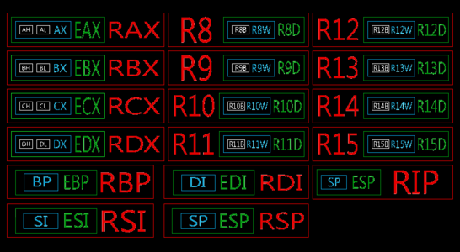
汇编基础-x86寄存器
x86支持使用一个寄存器的不同长度的值，如下图所示（只包含通用寄存器）
其中：
RIP-指向下一条执行的命令
RSP-指向栈顶
RBP-指向栈帧中心
（稍后解释栈和栈帧）
看这只Intel娘多萌(￣▽￣)／
☆注意这张图这里打错了，是IP和EIP☆

Slide 11
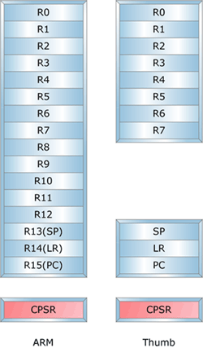
汇编基础-ARM寄存器
ARM寄存器
其中SP与x86中esp相当
R11与x86中ebp相当
LR是link register的简称，用于保存调用者的地址方便返回
PC在ARM中指向两条指令之后
（由于三级流水线的历史遗留问题）

Slide 12
汇编基础-常用指令
X86和ARM的汇编指令多的惊人
但是只是知道常用的就够啦
* 仅在部分ARM指令集中支持
操作 | X86 | ARM
加 | add | add
减 | sub | sub
乘 | mul | imul
除 | idiv | sdiv udiv*
与 | and | and
或 | or | orr
非 | not | mvn
异或 | xor | eor
操作 | X86 | ARM
左移 | shl/sal | lsl
逻辑右移 | shr | lsr
算术右移 | sar | asr
读内存 | mul | str系列指令
写内存 | idiv | str系列指令
转移指令 | mov | mov
跳转指令 | jmp/jCC | b/bx/bCC
函数调用 | call | bl/blx

Slide 13
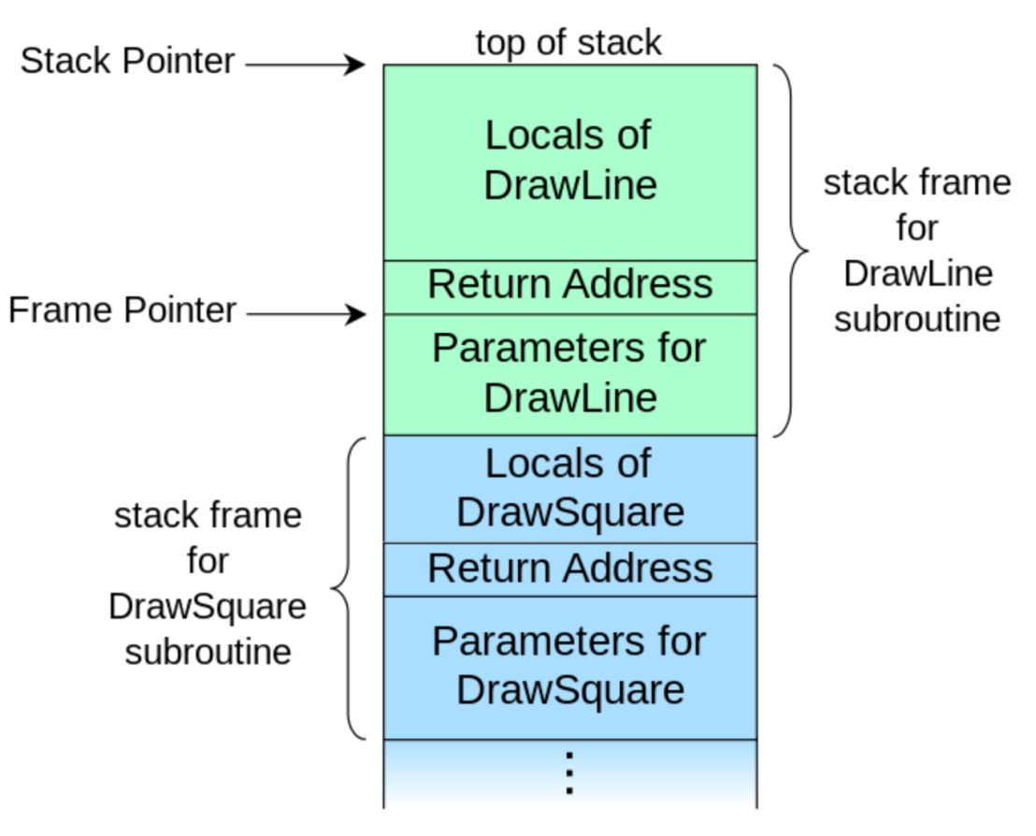
汇编基础-总论
一般指令执行时都会将返回的结果存储于寄存器中。但寄存器数量很有限，于是我们需要经常的将它存入内存。
然后聪明的先人就创造了栈。
大概后人也都觉得这个idea很不错于是大家就都这样干了233333
Notes:
此处讲解push pop
函数栈帧的建立

Slide 14
开始勾搭 - 基本工具使用

Slide 15
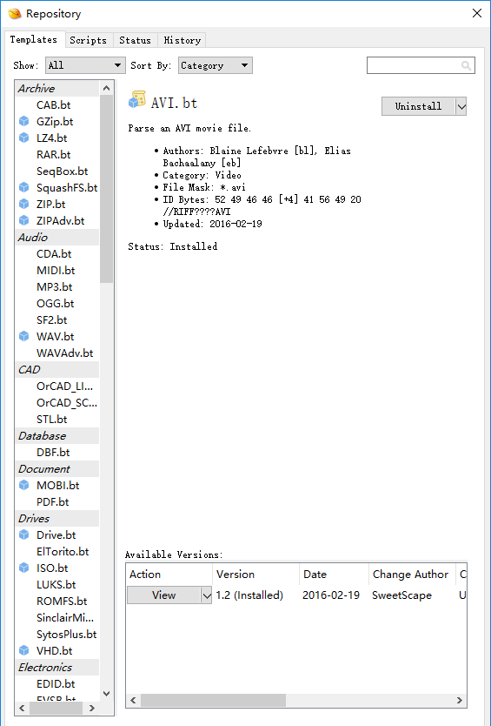
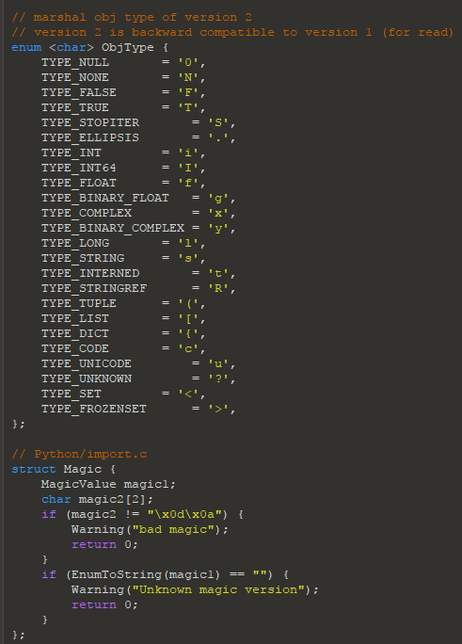
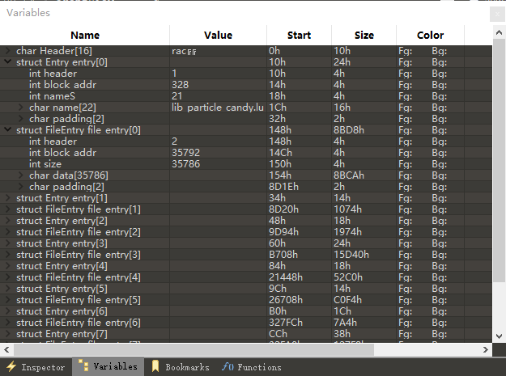
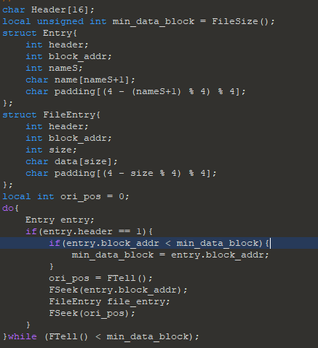
初级工具使用
开始勾搭
1.二进制编辑器：
010 Editor (着重推荐)
模板功能，快速解析已知格式文件
二进制复制与粘贴
支持不同格式输入
编码支持较差
EditPlus
编码支持相当好
二进制编辑能力较弱
UltraEdit、WinHex
这是我编写的用于解析Corona的资源包的模板，可以看出模板的编写十分方便
点击Templates→Template Repository即可看到各种已有模板
解析的结果会以列表的形式显示在Variables界面中
Template的语法类似于C结构体，可自己直接编写并加载，且支持基本的C语法如循环、判断等
Notes:
作业：https://blog.hmil.fr/2015/02/hacking-funrun2-how-to-reverse-engineer-a-corona-app/
参考上述资料重写解析器

Slide 16
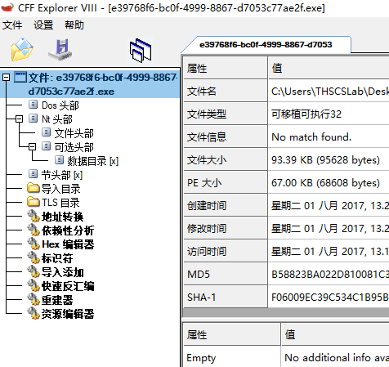
初级工具使用
开始勾搭
2.可执行文件查看工具
PE：CFF Explorer
MachO：MachOView
ELF：直接IDA
3.格式转换工具
推荐：Shellcode Helper
http://bbs.pediy.com/thread-141055.htm
有许多方便的小功能会在以后用到

Slide 17
初级工具使用
引诱上床-非侵入式
4.反汇编器
IDA：Interactive Disassembler
反汇编界面使用
不同界面说明
设置Data、Code（d、c）
查看Cross Reference（x）
查看String List（Shift-F12）
F5反编译器使用
设置Type (变量、函数)（Y）
设置Calling Convention (Y)
Notes:
IDA基本使用:设置Data、Code，查看Cross Reference、Graph界面、Proximity View、查看String
F5基本使用:设置type（变量、函数） 设置calling convention

Slide 18
初级工具使用
使用器具-侵入式
3.调试器
命令行调试器
gdb
WinDBG
图形界面调试器
OllyDBG
x64dbg
IDA内置调试器
调试器的功能十分相似，都是单步、查看运行过程中变量的值
Notes:
村上水军 F-ism vol.12

Slide 19
初级工具使用
于是一般会有如下操作
步进
单步执行，遇到call调用时会跟进而不是跳过去
步过
单步执行，遇到call调用时会和别的指令一样跳过去
运行至指定位置
相当于临时下断点，碰到循环时可以方便的跳过去
运行
直接跑起来，而不是一条一条指令执行
Notes:
村上水军 F-ism vol.12

Slide 20
初级工具使用
使用器具-侵入式
3.调试器
命令行调试器
gdb
支持平台全面，有强大社区支持
支持配合gdbserver进行远程调试
社区维护大量插件

Slide 21
初级工具使用
使用器具-侵入式
3.调试器
命令行调试器
gdb
WinDBG
仅支持Win平台
强于解析结构体，尤善于Windows内部结构的解析与显示
同样支持插件，但数量相对较少
支持Win内核调试
支持Win远程调试
Notes:
比如漏洞编写插件
win下命令行调试的首选

Slide 22
初级工具使用
使用器具-侵入式
3.调试器
图形界面调试器
OllyDBG
Win下老牌调试器
有强大的社区，支持脚本和插件扩展
仅支持32位
快捷键：F8步过 F7步进 F4运行至 F9运行 F2下断点

Slide 23
初级工具使用
使用器具-侵入式
3.调试器
图形界面调试器
OllyDBG
x64dbg
支持32和64位
仍在活跃开发中
插件相对较少
快捷键与OD相同
IDA内置调试器
快捷键与OD相同

Slide 24
初级工具使用
使用器具-侵入式
3.调试器
图形界面调试器
OllyDBG
x64dbg
IDA内置调试器
支持多种后端：
IDA内置调试器
gdb、windbg
支持远程调试
兼容gdbserver
官方支持ARM/ARM64、x86/x64指令集远程调试
支持Android iOS Win Linux
支持配合Hex-Rays调试

Slide 25
恋爱循环 -搭建调试环境

Slide 26
搭建调试环境
搭建IDA远程调试环境
Linux
这个简单一些
配置好虚拟的网络为NAT(网络地址装换)模式或Host Only(仅主机)模式，关闭虚拟机防火墙
调试器选择Remote Linux Debugger，点击Debugger→Process Options，填入虚拟机的ip和端口即可开始调试啦~~
注意32位和64位区别哦

Slide 27
搭建调试环境
搭建IDA远程调试环境
Android 虚拟机
请参照http://www.cnblogs.com/hellowzd/p/5858875.html 搭建好Android SDK环境，并新建模拟器
注意要下载好ARMv7的System Image
利用adb push 将IDA安装目录下的android_server上传到/data/local/tmp

Slide 28
搭建调试环境
搭建IDA远程调试环境
Android 虚拟机
在adb shell中进入上述目录并执行
chown 0.0 ./android_server
chmod 755 ./android_server
./android_server
新开一个cmd窗口，执行adb forward tcp:23946 tcp:23946进行端口转发
在IDA的Debugger中选择Remote ARMLinux/Android Debugger，Debugger→Process Options中填入地址127.0.0.1端口23946即可开始调试

Slide 29
搭建调试环境
搭建IDA远程调试环境
Android真机
推荐先将机器Root
否则大部分应用由于debuggable=false而无法调试
安装Xposed框架
安装XInstaller，在其他设置中勾选调试应用
这样才能调试应用
剩余步骤同虚拟机

Slide 30
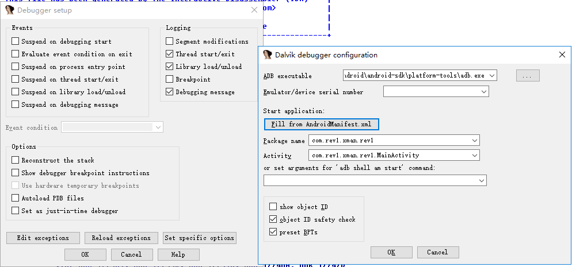
调试流程
IDA调试Android程序
将APK中的dex文件解压出来，用IDA加载，到Debugger→Debugger Options→Set specific options，填入adb.exe位置后，点Fill from AndroidManifest.xml，选择自己的APK文件，确认后开始调试程序
将APK的so文件用IDA加载，并开始调试
两个IDA配合调试即可

Slide 31
放下戒心 - 去除软件保护

Slide 32
1.侦壳
PEiD、ExeInfo......
2.脱壳
搜索脱壳机
热门壳：UPX、ASPack......
ESP定律快速脱壳
只针对压缩壳
3.去除花指令
使用OllyDBG脚本
手动总结特征码+修改
4.去除混淆
.net反混淆神器de4dot
去除软件保护
Notes:
演示UPXShell脱壳
OllydbgESP定律脱壳

Slide 33
心意相连 -定位验证代码

Slide 34
定位验证代码
定位验证代码前
我们先需要知道肥宅们的意图
肥宅的目的是要我们拿到flag
而flag就藏在验证函数中，
于是我们的任务就是
破除保护外壳
理解程序逻辑
找到验证函数
逆推得到flag
（肥宅的目的分明是找到萌妹然后prpr）
保护层
语言层
算法层
程序逻辑层

Slide 35
定位验证代码
1.正面长驱直入
从程序的入口点开始，逐步分析
层层深入最后抵达验证函数
静态分析（生撸）（硬肛）
2.从信息输入/输出处寻找
查找引用了输入输出函数的位置
进而回溯找到验证函数
3.利用字符串寻找
寻找关键字符串位置从而找到验证函数

Slide 36
-常见算法分析与逆向
心心相印
古人云 : 百合无限好 只是生不了~~~~

Slide 37
算法分析与逆向
CTF中常见的类型有：
1.没算法：
直接输出flag
2.常见的算法：
简单异或
带雪崩效应的异或
加密算法（RSA、AES）
散列算法（MD5、SHA1）
解方程

Slide 38
算法分析与逆向
3.有趣的算法：
走迷宫
......(各种脑洞)

Slide 39
经验加成 -加速CTF解题

Slide 40
外星人做法
1.边信道攻击
CTF中可以使用pintools
原理:监测程序执行指令数
应用:
逐字节验证的题目
2.Google大法好
加双引号搜索S-Box等常量快速确定算法
Notes:
让他们自己查
WCTF 密码学js

Slide 41
外星人做法
3.逆向小trick
快速找main位置:
寻找到一个大跳转
快速定位关键位置
从Function List靠前的位置开始乱翻
从main函数旁边翻
编译时不同的源文件会被分别编译为.o再由编译器:合并
编译命令行中标准库一般在最后面
Notes:
全世界写linker的人差不多也就一两百号人

Slide 42
外星人做法
3.逆向小trick
应对MFC程序:
使用 xspy 工具查看消息处理函数
在看雪论坛中搜索xspy即可下载
极其傻瓜化的一个工具
拖上去看感兴趣的函数就可以了
比如OnClick OnCommand等
手动加载Signature
碰到无法自动识别库函数时
（Shift–F5）View→Open Subviews→Signatures
（Shift–F11）View→Open Subviews→Type Libraries

Slide 43
外星人做法
4.调试小技巧
如何得知MessageBox后在程序在哪里继续运行
在OD或x64dbg中找到内存布局列表（OD：Alt-M或查看→内存）（x64dbg：在窗口栏点击内存布局）
找到自己程序的代码段（通常是.text，按F2）（下区段断点）
返回程序点击确定即可

Slide 44
CTF讲解时间~~

Slide 45
新的世界即将到来
天空中划过一道流星
CTF未来趋势

Slide 46
残酷现实 -真实的逆向
欢迎回到地球~~

Slide 47
CTF V.S. 现实
CTF：
代码量小
结构简单
单文件
编码单一
现代语言特性少
面向过程
加密壳/优化少
语言常见
C C++ ASM
现实：
代码量巨大
结构复杂
大量静态库 动态库
各种乱码
大量现代语言特性
OO、Template
优化和加密壳十分常见
语言可能十分神奇
Go VB Delphi

Slide 48
CTF V.S. 现实
CTF：
代码量小
结构简单
单文件
编码单一
现代语言特性少
面向过程
加密壳/优化少
语言常见
C C++ ASM
现实：
代码量巨大
结构复杂
大量静态库 动态库
各种乱码
大量现代语言特性
OO、Template
优化和加密壳十分常见
语言可能十分神奇
Go VB Delphi

Slide 49
砺戈秣马 -IDA高级使用

Slide 50
IDA高级使用
1.设置字符串编码&格式
快捷键：Alt-A
可以设置字符串类型
Unicode字符串（WCS）
多字节字符串（MBS）
其他...
可以设置字符串编码
需要系统支持对应编码

Slide 51
IDA高级使用
2.导入/导出数据
快捷键：Shift-E
菜单名：
Edit→Import Data
Edit→Export Data
操作：
选定后按快捷键
可以方便地提取数据或修改idb数据库

Slide 52
IDA高级使用
3.选定大段数据
快捷键:Alt-L
菜单名:
Edit→Begin Selection
将标定选择起始点
之后可随意滚动或按g跳转到结束位置
（这样就用一直傻傻的滚动了）

Slide 53
IDA高级使用
4.批量应用类型
组合技
操作：
设置好第一个的类型
利用刚才的技巧选定数据
如果不选定数据，IDA会尽可能多的设置类型
按*或按d弹出建立数组对话框
不勾选Create as array
大量减少工作量XD

Slide 54
IDA高级使用
5.设置间接跳转地址
快捷键：Alt-F11
菜单：
Edit→Plugins→Change the callee address
将利用动态调试获取到的调用/跳转地址填入，可以极大地帮助IDA和F5的分析（比如参数个数、调用约定什么的），获得更准确的结果

Slide 55
IDA高级使用
6.修复跳转表
快捷键：
默认无，可手动设置
菜单：
Edit→Other→Specify switch idiom
当程序存在PIE时可能会导致跳转表分析失败，于是需要我们手动修复来获得更好的分析结果

Slide 56
IDA高级使用
7.IDAPython
IDA自带支持脚本
可以使用几乎所有IDA提供的API
可以快速完成大量重复性操作
可以方便的了解IDA内部的数据和结构
Notes:
如何使用idc函数
如何使用sdk函数（声明类型:如a = tinfo_t()）
Demo：定义一大串字符串

Slide 57
妙手回春 -HexRays出错处理

Slide 58
F5出错处理
常见F5出错信息：
格式：XXX: XXX
positive sp value
call analysis failed
cannot convert to microcode
stack frame is too big
local variable allocation failed
F5结果不正确

Slide 59
F5出错处理
1.positive sp value
成因：IDA会自动分析SP寄存器的变化量，由于缺少调用约定、参数个数等信息，导致分析出错
解决方案：
推荐：在Option→Generala中设置显示Stack pointer，然后去检查对应地址附近调用的函数的调用约定以及栈指针变化
不推荐：在对应地址处按Alt-K然后输入一个较大的负值（有风险）

Slide 60
F5出错处理
2. call analysis failed
成因：F5在分析调用时，未能成功解析参数位置/参数个数
解决方案：
对于间接调用(类似call eax等)，可使用之前讲过的设置调用地址的方法解决
对于直接调用，查看调用目标的type是否正确设置。可变参数是引发这种错误的主要原因之一

Slide 61
F5出错处理
3. cannot convert to microcode
成因：部分指令无法被反编译
解决方案：
最常见起因是函数中间有未设置成指令的数据字节，按c将其设置为指令即可
其次常见的是x86中的rep前缀，比如repXX jmp等，可以将该指令的第一个字节（repXX前缀的对应位置）patch为0x90（NOP）

Slide 62
F5出错处理
4. stack frame is too big
成因：在分析栈帧时，IDA出现异常，导致分析出错
解决方案：
找到明显不合常理的stack variable offset，双击进入栈帧界面，按u键删除对应stack variable
如果是壳导致的原因，先用OD等软件脱壳
可能由花指令导致，请手动或自动检查并去除花指令
十分罕见
Notes:
cLEMENCy lalala sub_8818

Slide 63
F5出错处理
5.local variable allocation failed
成因：分析函数时，有部分变量对应的区域发生重叠，多见于ARM平台出现Point、Rect等8字节、16字节、32字节结构时尤其多见
解决方案：
1.修改对应参数为多个int
2.修改ida安装目录下的hexrays.cfg中的HO_IGNORE_OVERLAPS
Notes:
cLEMENCy lalala sub_8818

Slide 64
F5出错处理
6.F5分析结果不正确
成因：F5会自动删除其认为不可能到达的死代码
常见起因是一个函数错误的被标注成了noreturn函数
解决方案：
1.进到目前反编译结果，找到最后被调用的函数(被错误分析的函数)，双击进入，再返回（迫使HexRays重新分析相应函数）
2.如果上述方案不成功，那么进到被错误分析的函数，按Tab切换到反汇编界面，按Alt-P进入界面取消函数的Does not return属性
Notes:
cLEMENCy lalala sub_8818

Slide 65
砺戈秣马 -HexRays高级使用

Slide 66
F5高级使用
1.自定义寄存器传参
组合技
使用IDA中的__usercall和__userpurge调用约定（两个下划线）
设置范例
int test<eax>(int a1<ebx>);
<>中为对应值的位置
第一个<>中为返回值位置，注意返回值的位置即使不变也要填写

Slide 67
F5高级使用
2.HexRays源码级调试
与IDA的调试过程相似
点击在反编译行前的圆圈即可下断点
鼠标移到对应变量上可显示对应值
Debugger→Debugger windows→Locals可以查看所有变量的列表
可以在F5界面中使用各种调试操作如单步、运行至给定位置
Notes:
cLEMENCy lalala sub_8818

Slide 68
F5高级使用
2.HexRays源码级调试
注意：
F5中显示的变量很可能不是变量原来的值，尤其是寄存器变量，尽量在赋值位置断下并查看值
对于优化后的代码，F5调试中bug很多
F5的单步不太稳定，在ARM平台可能会跑飞
F5的运行至指定位置功能同样不稳定，可能会跑飞
Notes:
cLEMENCy lalala sub_8818

Slide 69
见招拆招 -编写IDA Processor

Slide 70
IDA Processor
请童鞋们打开
http://github.com/gyc990326/IDABinaryTranslator
https://github.com/gyc990326/cLEMENCyTools
未整理，凑合看啦~
Notes:
补连接

Slide 71
见招拆招 -IDA 手动加载

Slide 72
Manual Load
遇到特殊情况，例如
32位和64位代码混合时
程序没有对应的加载器时，
就需要我们进行手动加载（Manual Load）
在打开文件后的对话框中，勾选Manual Load即可
Notes:
WCTF GWoC

Slide 73
见招拆招 -IDA 加载头文件

Slide 74
导入头文件
如果能拿到程序的一部分头文件，比如程序公开的API接口，那么可以通过头文件让IDA了解这个结构并辅助分析
IDA只支持导入C的头文件，所以C++中的模板、类什么的需要转换
对于没有虚函数的class，可以将成员函数直接删除，并改掉class private public等关键字，将其转为C结构体
Notes:
导入JNI头文件

Slide 75
见招拆招 -恢复部分符号

Slide 76
恢复符号
1.找程序的旧版本
大量的程序早期版本中安全意识不强，没有删除符号等各种信息，可以利用搜索引擎搜索旧版本参考利用
对于苹果应用，可以使用AppAdmin获取低版本应用
Notes:
举例奇迹暖暖

Slide 77
恢复符号
2.Rizzo匹配
https://github.com/devttys0/ida/tree/master/plugins/rizzo
这种方法对于冷门平台的程序有奇效
今年DEFCON的新平台中，Rizzo十分成功的匹配了大量函数
可以搜索并借用前人的工作成果
Notes:
DEFCON libc rizzo

Slide 78
恢复符号
3.看程序自带的string
许多程序自带了大量调试信息以方便程序员调试，然而在发布时它们有的并没有被去除，于是函数的基本功能和名称就轻松拿到啦~~
Notes:
华为bootloader

Slide 79
恢复符号
4.Google搜索源代码
许多程序早期版本或其他分支源码被流出过
典型例子：CS、iOS
大量库开源
按获得信息搜索源码
(因为大量程序其实)
直接套用Stack Overflow答案
直接套用CSDN代码
Notes:
华为

Slide 80
恢复符号
5.自己制作Signature
IDA提供自动制作Signature的工具
请打开IDASDK68文件夹，找到flair68文件夹
Notes:
Demo rust
Demo golang

Slide 81
见招拆招 -多角度联合切入

Slide 82
多角度切入
一个功能会有多个切入位置
例如想让Win10 14393允许关闭UAC时运行Windows Store App就有如下切入点:
(反向)注册表中EnableLUA键值控制UAC开闭
(反向)“​无法使用内置管理员帐户”提示
​(正向)从Store App启动流程入手
Calc.exe
AppxLauncher.exe
Notes:
演示操作

Slide 83
多角度切入
这么多角度，最后有成有败：
未能从EnableLUA键值深入
提示文本处于判断的下游，之前的调用流程因为RPC而不可见
Calc.exe和AppxLauncher最后调用了相同的接口，通过单步跟踪确定到关键位置
Notes:
演示操作

Slide 84
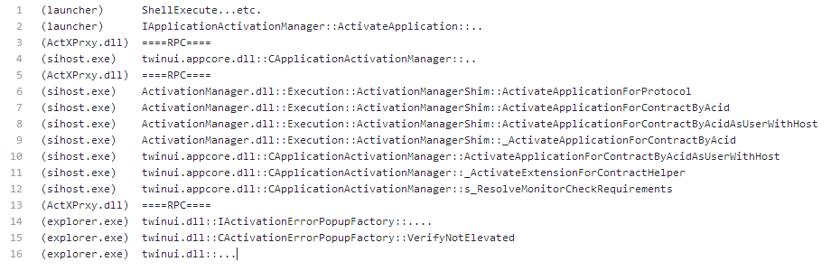
多角度切入
然后调用流程大概是这样的。。。。：
所以如果在前面两条线路上继续纠结，死的就很惨。。
https://gist.github.com/gyc990326/3bcfa09eaa900221803a1f603b486da1
Notes:
演示操作

Slide 85
见招拆招 -直觉硬上

Slide 86
直觉硬上
如何区分用户代码：
用户代码一般在程序靠前的地方
用户代码一般不会有奇怪算法
一般程序员都不是算法超人
库函数同样分布在一起，如果发现了_S_construct之类的典型库函数字符串，那么那一片就都不用看了
Notes:
演示操作

Slide 87
见招拆招 -搞定虚表

Slide 88
搞定虚表
虚表是个业界难题
虚函数的处理会因编译器采取的ABI的不同而不同
IDA本身不支持虚表的各种操作，而且似乎并没有要支持的意思，于是有各路大神开发了插件
HexraysCodeXplorer
hexrays_tool
HexRaysPyTools
最后的一个经过测试效果最好~~
Notes:
演示操作

Slide 89
搞定虚表
首先是安装插件......
快捷键：Shift-F
菜单：右键→Deep Scan Variable
操作：
在构造函数中执行上述操作，等待扫描完毕
按Alt-F8打开Structure Builder，看到有黄色部分后选择不正确的field点Disable
清除所有的黄色部分后即可点击Finalize，在新弹出的窗口中修改名称
Notes:
演示操作

Slide 90
最后忠告 -保护自己

Slide 91
保护自己
在逆向现实世界的软件时
的几点小提示：
先把程序的后缀名去掉
避免意外误运行
绝对不要在自己的真机上运行程序
部分软件，尤其是国内的外挂和辅助，有许多暗桩(会偷偷执行的代码)，其中不乏重启关机甚至格盘的样本
推荐打开360或与其同等强度的HIPS防御软件（开到最大！！！）
Notes:
演示操作

Slide 92
~~感谢聆听~~ 如果有问题的话可以来问哦 欢迎小伙伴们来勾搭~~
推荐书目： 《加密与解密》 《IDA Pro权威指南》 《软件调试》

